Slide 1
자바 시작하기
노찬희

Slide 2
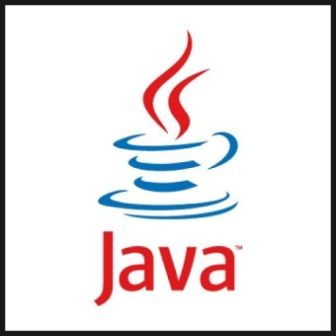
JAVA란?
자바는 1990년대 중반 썬 마이크로시스템즈(Sun Microsystems)에서 개발되었으며, 이후 오라클(Oracle)이 관리하고 있다.
JAVA의 활용 분야
웹 애플리케이션 개발: Java는 Spring, Hibernate, JSP/Servlet과 같은 웹 개발 프레임워크와 라이브러리를 통해 대규모 엔터프라이즈 웹 애플리케이션을 개발하는 데 많이 사용된다.
엔터프라이즈 애플리케이션: Java는 강력한 확장성 덕분에 ERP(EnterpriseResource Planning), CRM(Customer Relationship Management) 등 기업에서 사용하는대규모 애플리케이션 개발에 많이 쓰인다.
데이터베이스 애플리케이션: Java는 다양한 데이터베이스 시스템과 쉽게 통합할 수 있어,데이터베이스를 사용한 애플리케이션 개발에서도 많이 사용된다. JDBC(Java DatabaseConnectivity) API는 Java 애플리케이션이 데이터베이스와 상호작용할 수 있도록 해 준다.

Slide 3
자바의 특징
1. 플랫폼 독립성
자바로 작성된 프로그램은 JVM(Java Virtual Machine)을 통해 실행되기 때문에, 코드가 작성된 플랫폼과 상관없이 다양한 운영체제에서 실행될 수 있다.
2. 객체 지향 프로그래밍(OOP)
Java는 객체 지향 프로그래밍 언어로, 코드의 재사용성과 유지보수성을 높여준다. 이를 통해 복잡한 프로그램을 구조화하고, 계층적인 방식으로 설계할 수 있다. 캡슐화, 상속, 다형성 같은 OOP의 개념을 통해 모듈화된 코드 개발이 가능하다.
3. 자동 메모리 관리
Java는 자동 메모리 관리(가비지 컬렉션)을 제공하여, 명시적으로 메모리를 관리할 필요 없이프로그램을 실행할 수 있다.
4. 멀티스레딩 지원
Java는 멀티스레드를 지원하여 동시에 여러 작업을 수행할 수 있다. 이는 게임, 채팅 애플리케이션, 비디오 플레이어 등과 같이 동시에 여러 작업이 필요한 애플리케이션 개발에 유리하다.
5. 풍부한 무료 라이브러리
무료로 다운로드해서 사용할 수 있는 오픈 소스 라이브러리가 풍부하기에 프로그램 개발 기간을 단축시킬 수 있다.
EX)롬복 라이브러리

Slide 4
JDK(Java Development Kit)
JDK(Java Development Kit)는 자바 프로그램을 개발하고 실행하는 데 필요한 도구들이 모여 있는 소프트웨어 개발 키트(SDK)이다. 자바 애플리케이션을 개발하려면 반드시 JDK가 필요하다.
JDK의 주요 구성 요소
JVM (Java Virtual Machine)
JVM은 자바 바이트코드를 실행하는 가상 머신이다. 자바 프로그램을 실행하려면 JVM이 필요하다. JVM은 플랫폼 독립적으로 자바 프로그램을 실행할 수 있게 해준다.
JRE (Java Runtime Environment)
JRE는 자바 프로그램을 실행할 수 있는 환경을 제공한다. JDK에는 JRE가 포함되어 있어 자바 프로그램을 개발하고 실행할 수 있다. JRE는 JVM과 자바 표준 라이브러리(Java API)를 포함한다.
자바 컴파일러 (javac)
자바 소스 코드(.java 파일)를 바이트 코드(.class 파일)로 변환하는 컴파일러이다. 자바 프로그램을 실행하려면 먼저 javac 명령어로 컴파일해야 한다.
자바 실행기 (java)
java 명령어는 바이트 코드 파일(.class)을 실행하는 도구이다. java 명령어를 사용하여 자바 프로그램을 실행한다.
자바 API 라이브러리
자바 프로그램에서 자주 사용하는 클래스와 메서드들이 포함되어 있는 라이브러리이다. 예를 들어, 파일 입출력, 네트워크 통신, 데이터 구조 등을 위한 클래스들이 있다.

Slide 5
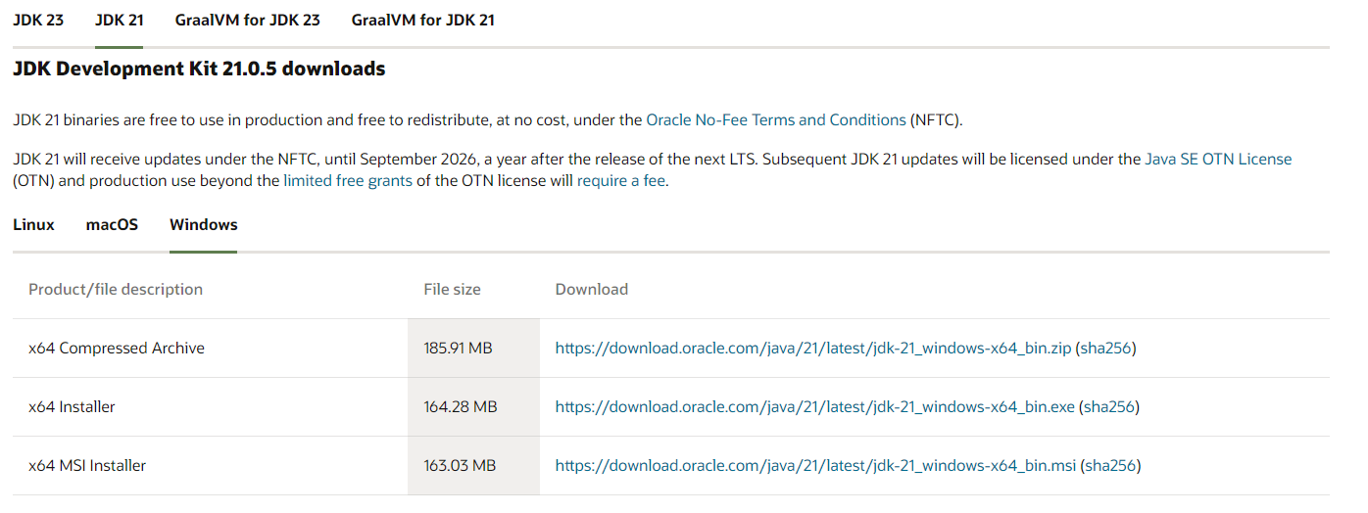
JDK설치
https://www.oracle.com/kr/java/technologies/downloads/
Oracle JDK는 위 사이트에서 다운받을 수 있다.
원하는 버전의 JDK를 고르고, 자신의 개발환경에 해당하는 운영체제를 고른후, Installer 링크를 눌러 다운받는다.

Slide 6
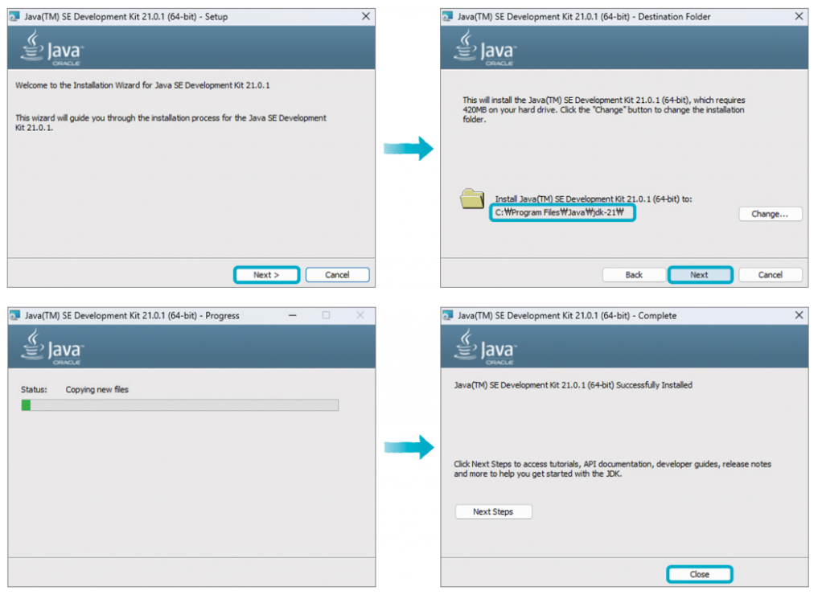
JDK설치
각 화면에서 next 버튼을 누르며 기본 설치를 진행한다.

Slide 7
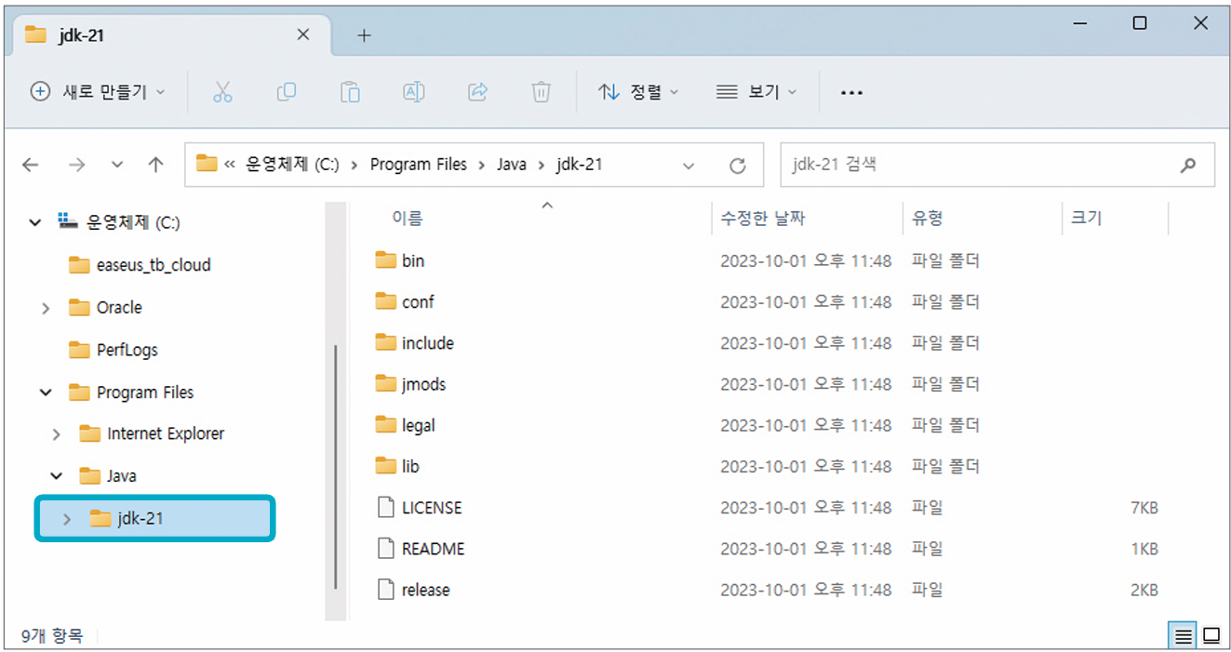
JDK설치
설치가 완료되면 JDK는 C:\Program Files\Java\jdk-21 경로에 저장된다.

Slide 8
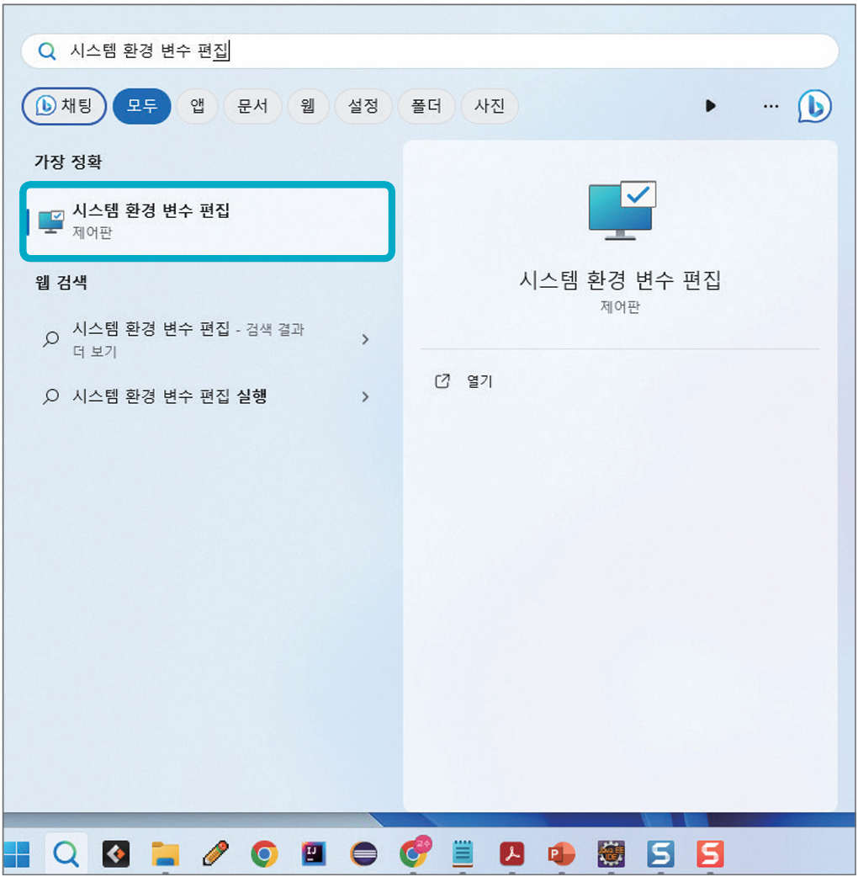
환경 변수 설정
자바 환경변수를 설정하는 이유는 자바 개발 도구와 애플리케이션이 자바 실행 파일 및 라이브러리를 원활하게 찾고 사용할 수 있도록 경로를 지정하기 위함이다.
JDK가 설치된 폴더(C:\Program Files\Java\jdk-21)를 일반적으로 JAVA_HOME이라고 한다.
어떤 프로그램은 설치된 JDK의 위치를 찾을 때 JAVA_HOME 환경 변수를 이용하기 때문에 JAVA_HOME 환경 변수를 만들고, JDK 설치 폴더를 등록하는 것이 좋다.
작업 표시줄에서 “시스템 환경 변수 편집＂을 클릭해서 실행한다.

Slide 9
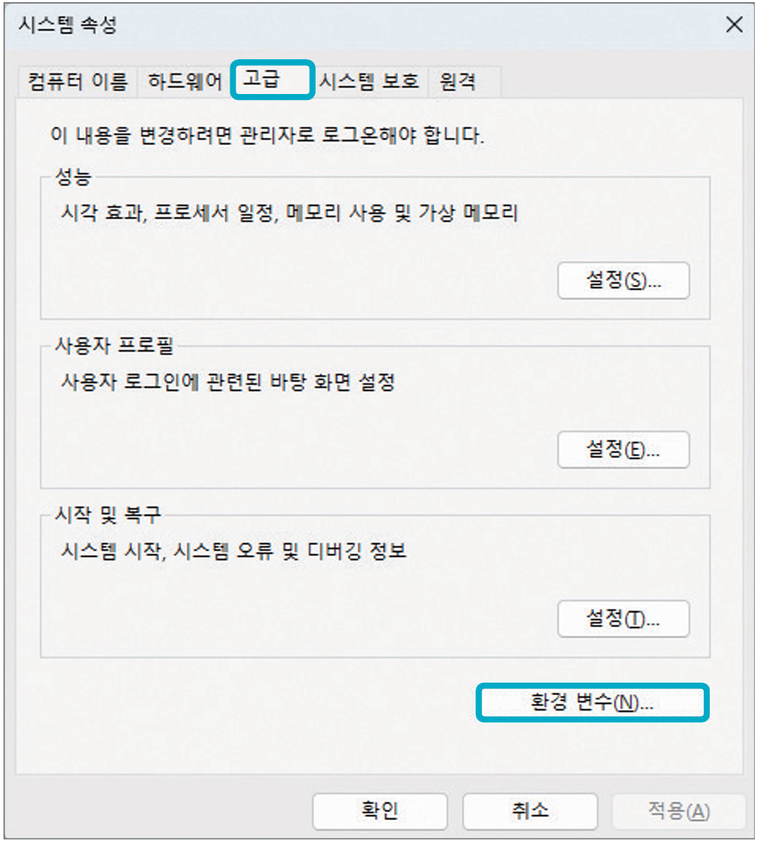
시스템 속성 대화상자가 실행되면 고급을 누르고 환경 변수 버튼을 클릭한다.

Slide 10
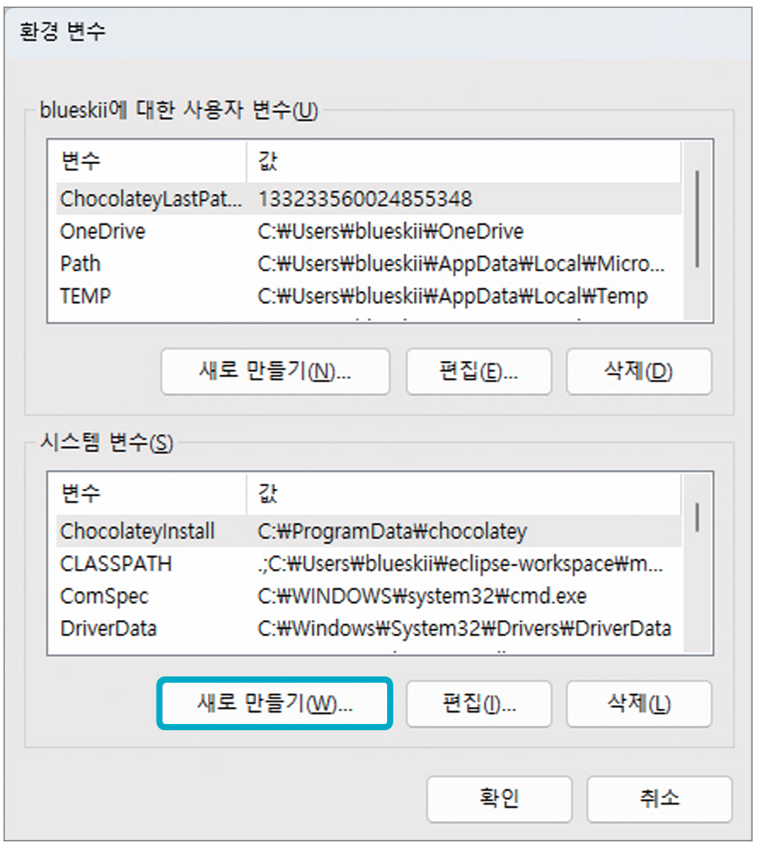
환경 변수 대화상자가 나타나면 시스템 변수에서 새로 만들기 버튼을 클릭한다.

Slide 11
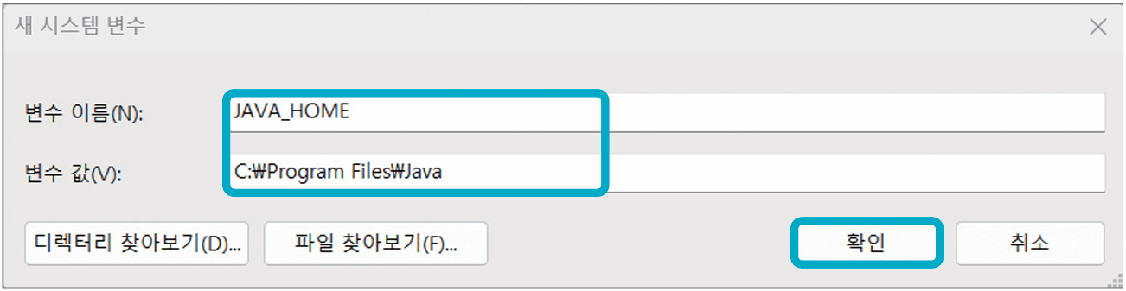
새 시스템 변수 대화상자가 나타나면 변수 이름에 ‘JAVA_HOME’, 변수 값에 JDK가 설치된 경로를 입력한다.
입력이 완료되면 적용하기 확인버튼을 클릭한다.

Slide 12
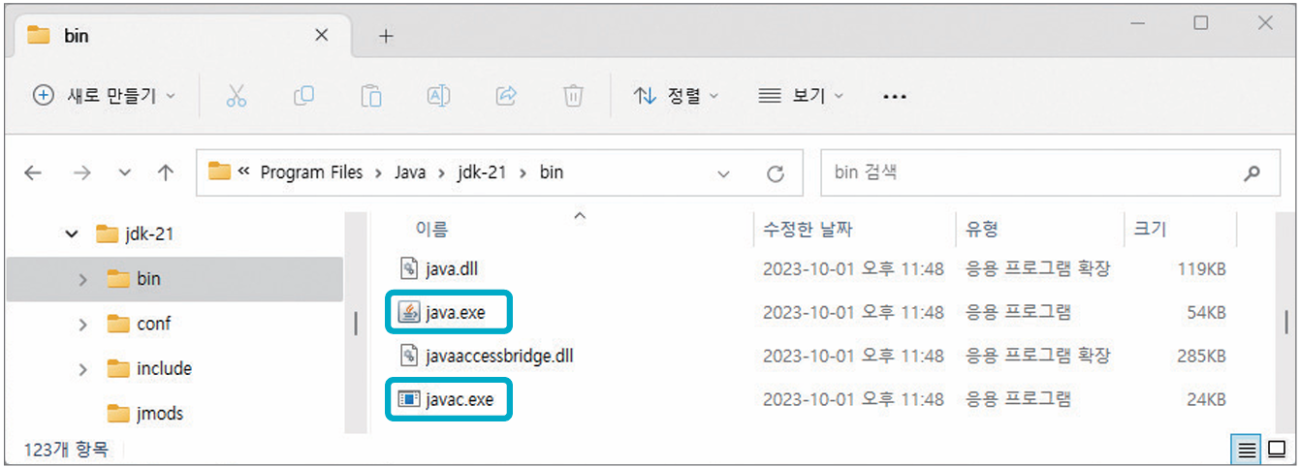
파일 탐색기에서 JDK 설치 폴더를 보면 bin 폴더가 있다.
bin 폴더 안에는 다양한 명령어들이 있는데,
대표적으로 자바 소스 파일을 컴파일해주는 javac 명령어와 컴파일된 파일을 실행해주는 java 명령어가 있다.
javac와 java 명령어는 명령 프롬프트(cmd.exe)의 명령 라인에서 개발자가 직접 컴파일하고 실행할 때 사용 된다.
문제는 bin 폴더 안에 있기 때문에 다른 폴더에서 실행할 수 없다는 것입니다.
다른 폴더에서 실행하려면 다음과 같이 환경 변수 Path에 bin 폴더를 등록해야 합니다.

Slide 13
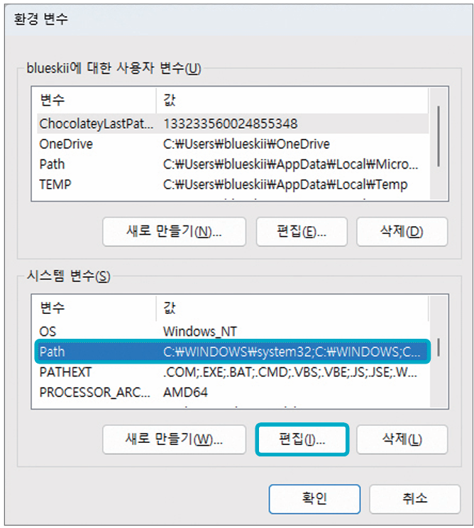
환경 변수 대화상자의 시스템 변]에서 Path 환경 변수를 선택하고 편집 버튼을 클릭한다.

Slide 14
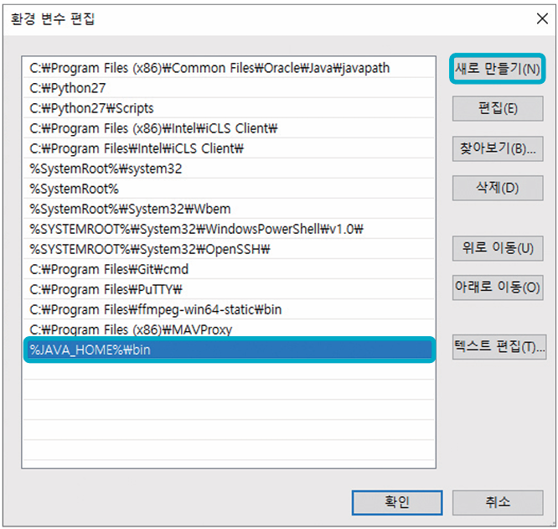
환경 변수 편집 대화상자가 나타나면 새로 만들기 버튼을 클릭하고 추가된 항목에 직접 ‘%JAVA_HOME%\bin’을 입력한다.
‘%JAVA_HOME%’은 JAVA_HOME 환경 변수의 값을 사용한다는 의미다. JAVA_HOME이 C:\ProgramFiles\Java\jdk-21이므로 %JAVA_HOME%\bin은 C:\ProgramFiles\Java\jdk-21\bin이 된다.

Slide 15
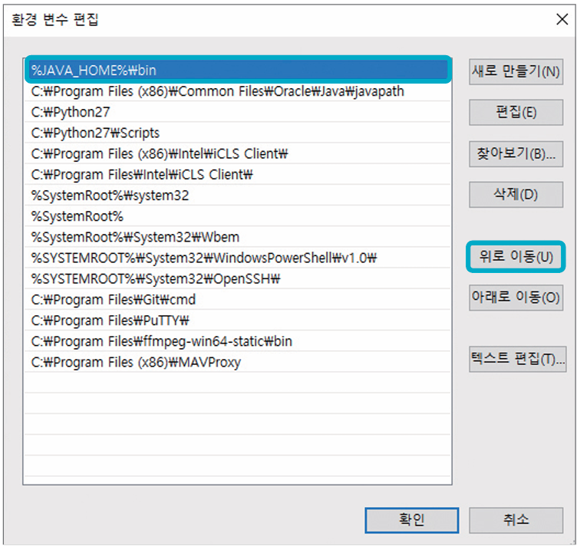
입력을 끝내면 등록된 %JAVA_HOME%\bin을 선택하고 위로 이동 버튼을 클릭해서 첫 번째 항목으로 올려줍니다
첫 번째 항목으로 위치시키는 이유는 명령 라인에서 명령어를 찾을 때, Path 환경 변수에 등록된 순서대로 찾기 때문이다.
만약 %JAVA_HOME%\bin보다 먼저 등록된 폴더에 java 명령어가 있다면 다른 버전의 java 명령어가 사용될 수 있다.

Slide 16
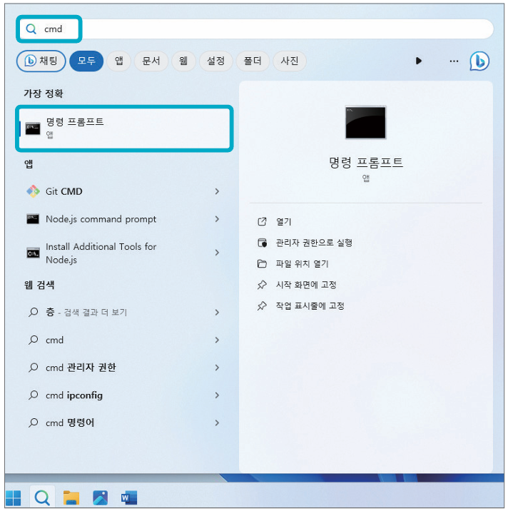
환경 변수가 올바르게 설정되었는지 확인하기 위해 명령 프롬프트(cmd.exe)를 실행한다.

Slide 17
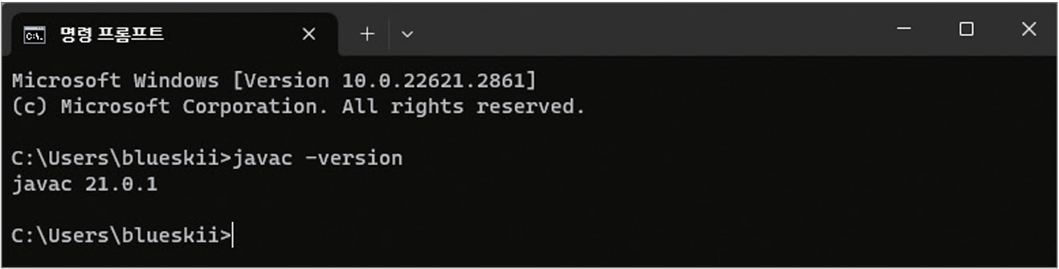
명령 프롬프트가 실행되면 ‘javac –version’을 입력하고 Enter 키를 누른다.
다음과 같이 javac 버전이 출력된다면 환경 변수가 제대로 설정된 것이다.

Slide 18
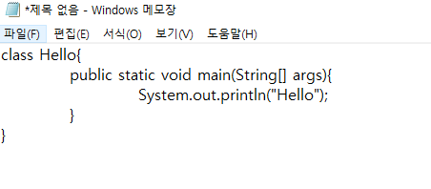
바이트코드 파일과 자바 가상 머신
JDK를 설치했다면 이제 자바 언어로 작성한 소스파일을 컴파일 할 수 있다.
자바 소스파일의 확장자명은 .java이다. 텍스트 파일이므로 메모장과 같은 텍스트 에디터에서도 작성이 가능한다.
ex) Hello.java

Slide 19
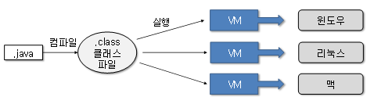
바이트코드 파일
소스파일(.java)를 작성한 후에는 컴파일을 해야 한다. javac명령어는 소스파일을 컴파일하는데, 컴파일 결과는 .class인 바이트코드 파일로 생성된다.
윈도우, 맥, 리눅스등 어떤 운영체제라 하더라도 동일한 소스 파일을 javac로 컴파일하면 모두 동일한 바이트코드 파일이 생성된다.
자바 가상 머신
바이트코드 파일을 특정 운영체제가 이해하는 기계어로 번역하고 실행시키는 명령어는 java이다. java명령어는 JDK와 함께 설치된 자바 가상 머신(JVM)을 구동시켜 바이트 코드 파일을 완전한 기계어로 번역하고 실행시킨다. 이때 JVM은 바이트 코드를 한 줄씩 읽고 실행하는 인터프리터 방식을 사용한다.
바이트코드 파일은 운영체제와 상관없이 모두 동일한 내용으로 생성되지만, 자바 가상 머신은 운영체제에서 이해하는 기계어로 번역해야 하므로 운영체제별로 다르게 설치된다. 그래서 운영체제별로 설치하는 JDK가 다른 것이다.

Slide 20
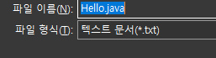
소스 작성과 실행
위에서 작성한 Hello.java를 실행시켜본다.
메모장에서 다음과 같이 클래스 이름이 Hello이고 “Hello”라는 문자열을 출력하는 소스코드를 작성한다.
이때 자바 소스코드이므로 확장자는 “파일이름.java”이며
클래스명과 파일이름은 동일해야한다.

Slide 21
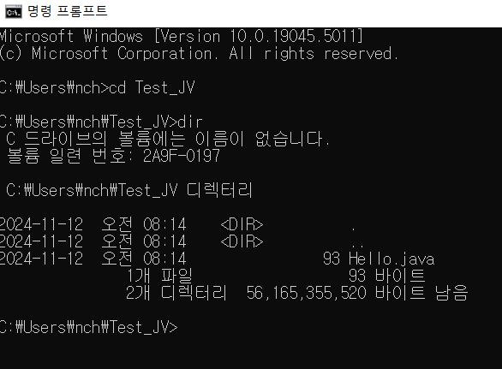
소스 작성과 실행
명령 프롬프트를 실행시킨 뒤 위에서 작성한 소스코드의 파일 위치로 디렉토리를 이동시킨다.
C:\Users\nch\Test_JV 에 Hello.java라는 소스코드 파일을 저장했음으로
cd라는 명령어를 이동해 작업할 디렉토리를 이동시킨다.

Slide 22
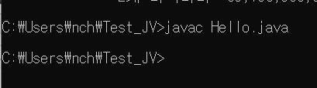
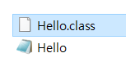
소스 작성과 실행
명령 프롬프트에서 소스파일을 javac 명령어로 컴파일 한다.
이때 밑의 그림과 같이 공백란이 출력되었으면 성공한 것이다.
컴파일을 했으니 .class 파일이 생기게 된다.

Slide 23
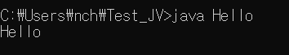
소스 작성과 실행
이제 java명령어로 class파일을 실행시킨다.
다음과 같이 Hello란 문자열이 출력된 것을 볼 수 있다.

Slide 24
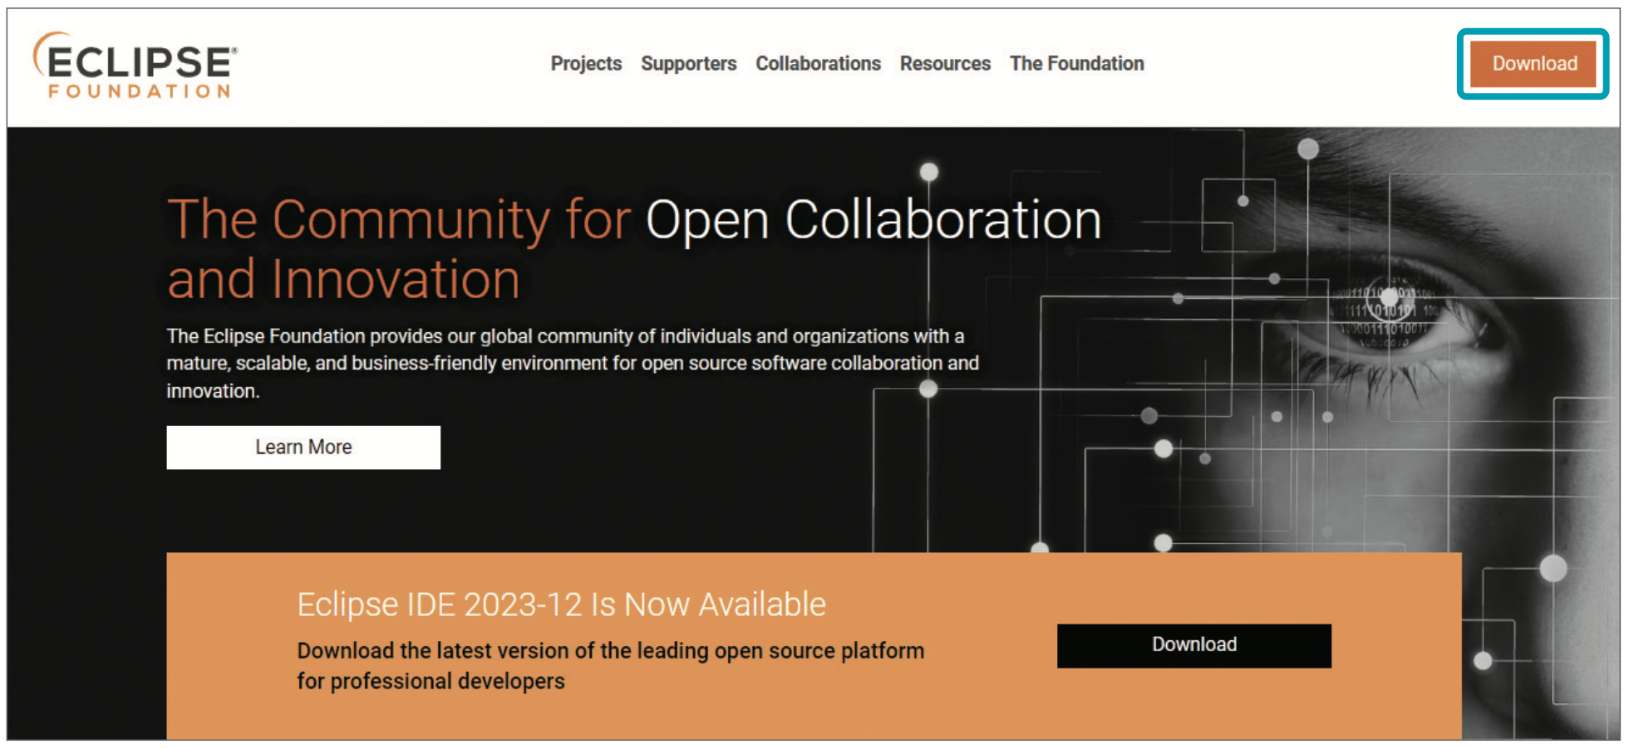
이클립스 설치
앞서 자바코드를 실행시킬 때 메모장으로 실행했지만, 프로젝트가 복잡해지거나 객체지향적인 개념을 다룰 때 이 방법은 너무 복잡하다.
따라서 자바 프로그램을 개발할 때 편리한 기능을 갖춘 통합개발환경(IDE)를 사용하는 것이 좋다.
현재 많이 사용되는 자바IDE는 이클립스와, 인텔리제이이다.
이클립스 설치는 다음 링크에서 진행한다.
이클립스 홈페이지(https://www.eclipse.org)의 오른쪽 상단에서 [Download] 버튼을 클릭한다.

Slide 25
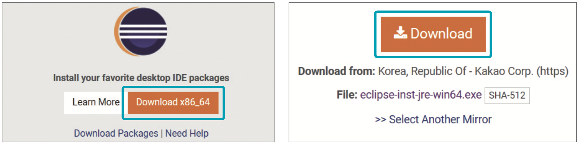
이클립스 설치
다운로드 화면이 나타나면 [Install your favorite desktop IDE packages]의 [Download x86_64] 버튼을 클릭하고 이어서 나타나는 화면에서 [Download] 버튼을 클릭해 설치 파일을 다운로드한다.

Slide 26
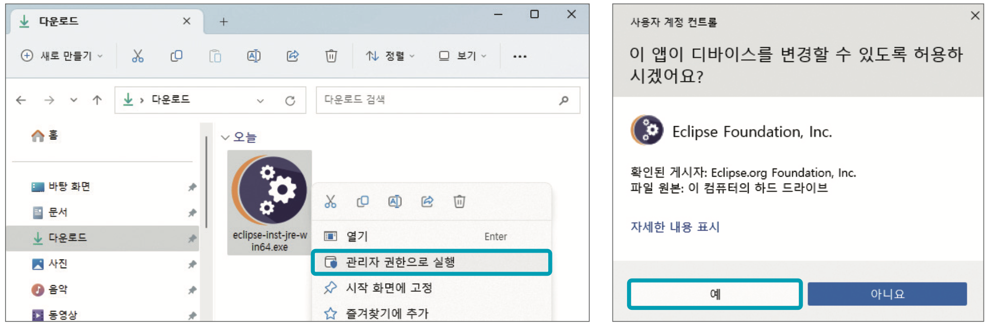
이클립스 설치
다운로드한 인스톨러 파일(eclipse-inst-jre-win64.exe)을 선택하고 마우스 오른쪽 버튼을 클릭해 [관리자 권한으로 실행]을 선택합니다. [사용자 계정 컨트롤] 대화상자가 나타나면 [예] 버튼을 클릭한다.
관리자 권한으로 실행하는 이유는 C:\Program Files 폴더에 이클립스를 설치하기 위함이다.

Slide 27
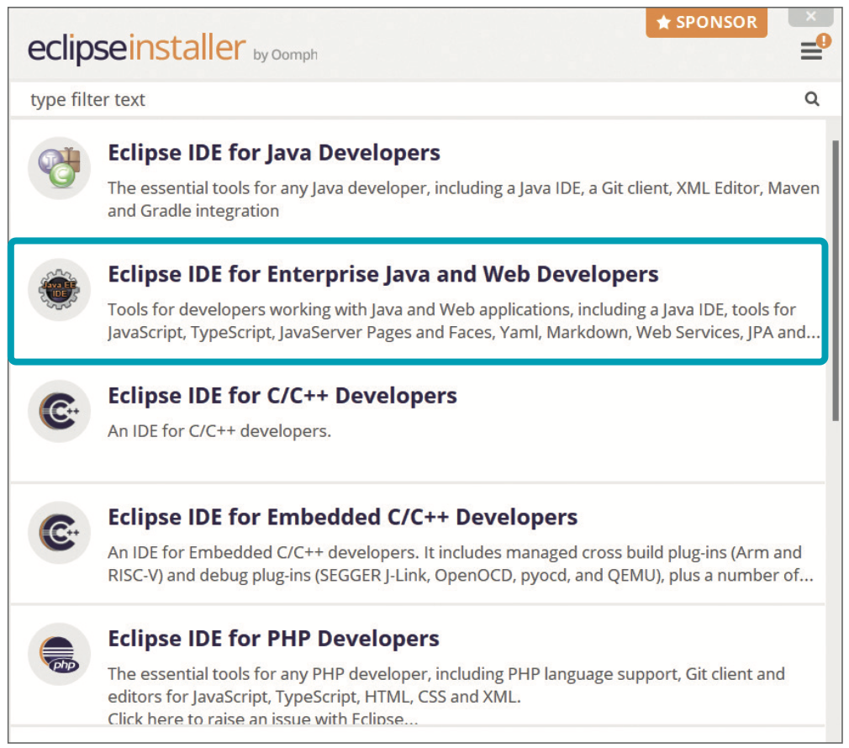
이클립스 설치
다음과 같이 [eclipse installer] 대화상자가 나타나면[Eclipse IDE for Enterprise Java and Web Developers]를 선택한다.
[Eclipse IDE for Java Developers]를 선택해도 좋지만, 웹 애플리케이션 개발까지 고려하고 있다면 [Eclipse IDE for Enterprise Java and Web Developers]를 선택하는 것이 좋다.

Slide 28
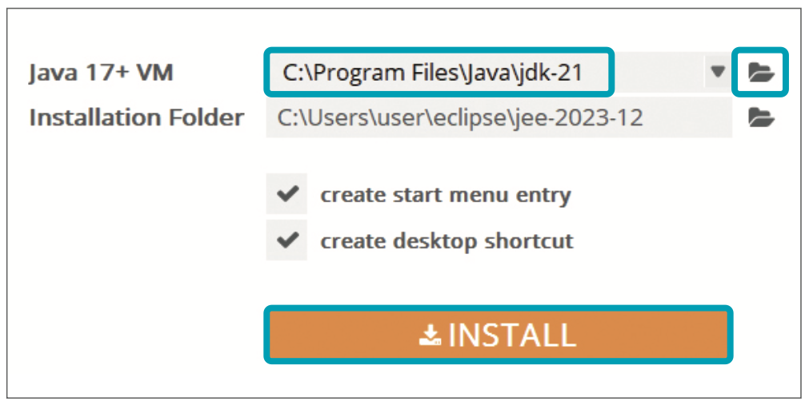
이클립스 설치
[VM]은 ‘C:\Program Files\Java\ jdk-21’로 지정하고, [Installation Folder]는 기본 폴더를 그대로 유지한 후 [INSTALL] 버튼을 클릭한다.

Slide 29
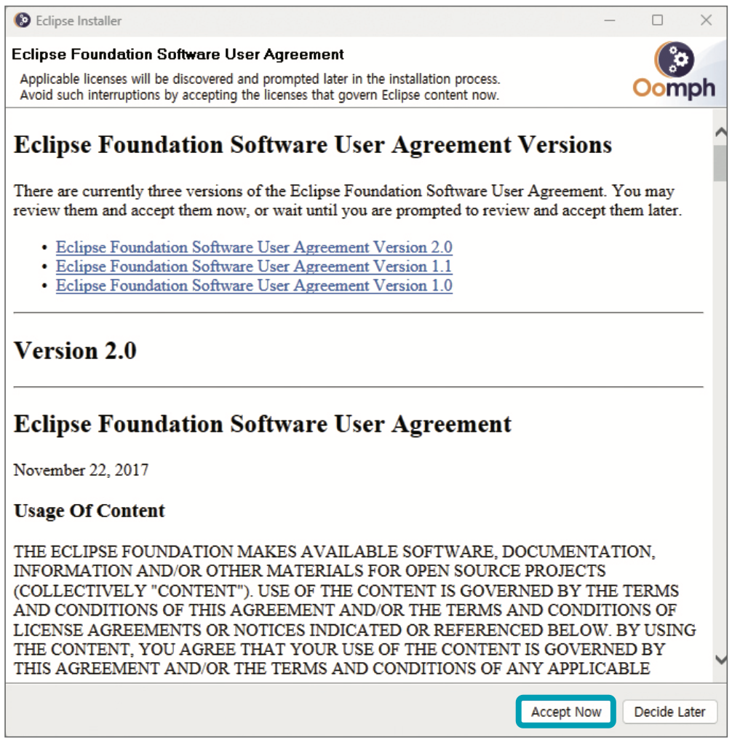
이클립스 설치
[Eclipse Foundation Software User Agreement] 대화상자가 나타나면 [Accept Now] 버튼을 클릭한다.

Slide 30
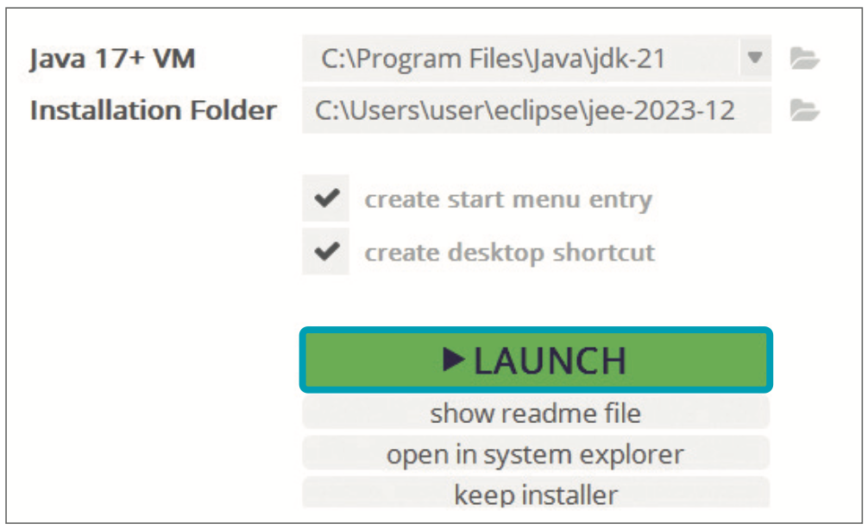
이클립스 설치
설치가 완료되면 다음과 같이 [LAUNCH] 버튼이 활성화됩니다. [LAUNCH] 버튼을 클릭해서 Eclipse를 실행한다.

Slide 31
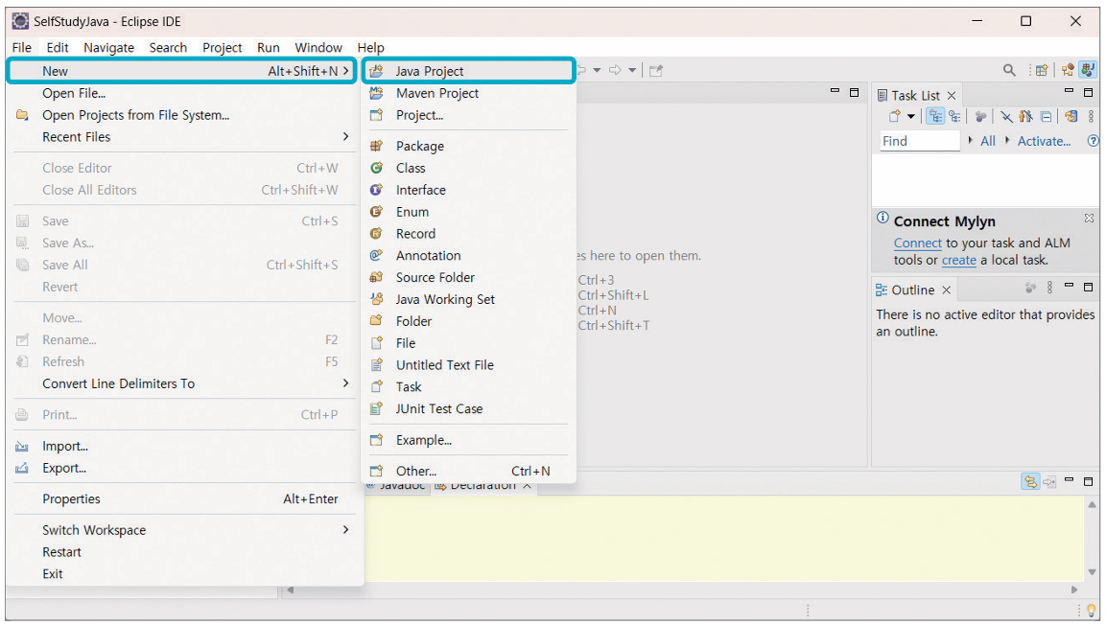
이클립스 소스 작성과 실행
이제 아까 실행했던 Hello.java의 과정을 이클립스에서 실행시켜 본다.
자바 프로젝트를 생성하기 위해 [File] – [New] – [Java Project] 메뉴를 선택합니다. 만약 [Java Project] 메뉴가 보이지 않는다면 [Window] – [Perspective] – [Open Perspective] – [Java] 메뉴를 선택해서 Java 퍼스펙티브로 변경한다.

Slide 32
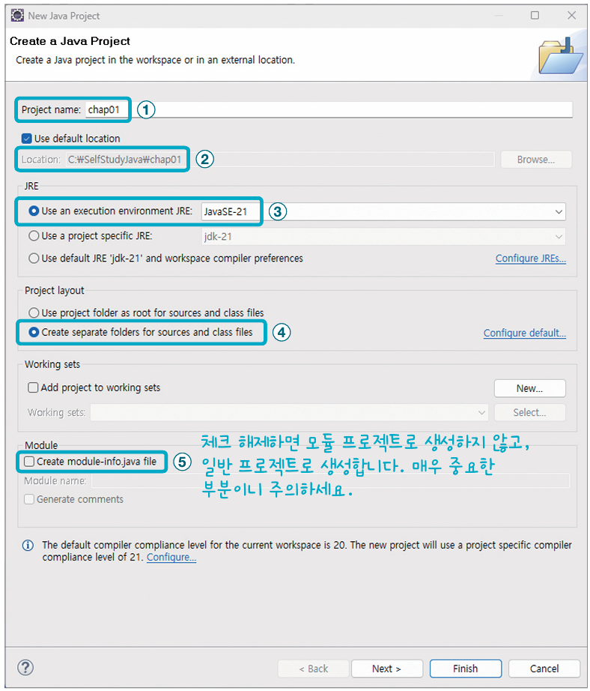
이클립스 소스 작성과 실행
[New Java Project] 대화상자가 나타나면 [Project name] 입력란에 새 프로젝트명으로 ‘chap01’을 입력하고, 일반 프로젝트로 생성하기 위해 [Create module-info.java file]을 체크 해제한다. 나머지는 다음과 같이 기존 설정을 유지한 채 [Finish] 버튼을 클릭한다.
① [Project name] 입력란에 새로운 프로젝트명 ‘chap01’을 입력한다.
② [Location] 입력란에서 프로젝트 폴더 생성 경로를 확인한다.
③ [JRE]에서 사용할 Java 버전으로 ‘JavaSE-21’을 선택한다.
④ [Project layout]은 기본적으로 자바 소스 파일(.java)과 컴파일된 바이트 코드 파일(.class)을 분리해서 저장하도록 설정되어있다.
⑤ [Module]에서 [Create module-info.java file]을 체크 해제한다.

Slide 33
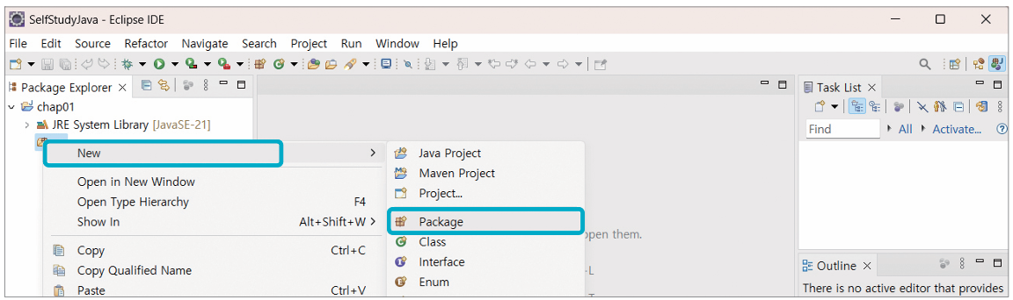
이클립스 소스 작성과 실행
Hello.java 소스 파일을 생성하고, “Hello, Java”를 출력하는 코드를 작성해본다.
01 Package Explorer 뷰에서 chap01 프로젝트의 src 폴더를 선택하고 마우스 오른쪽 버튼을 클릭한 후 [New] – [Package]를 선택한다.

Slide 34
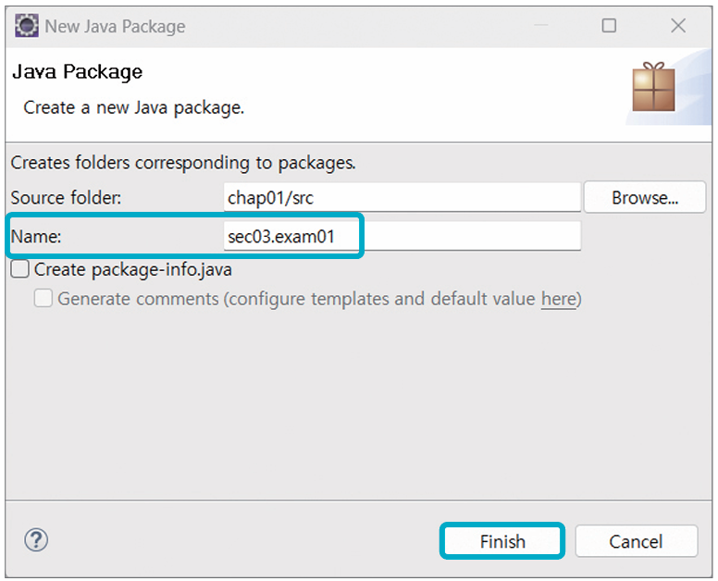
이클립스 소스 작성과 실행
[New Java Package] 대화상자에서 [Name] 입력란에 패키지 이름으로 ‘sec03.exam01’을 입력하고 [Finish] 버튼을 클릭한다.

Slide 35
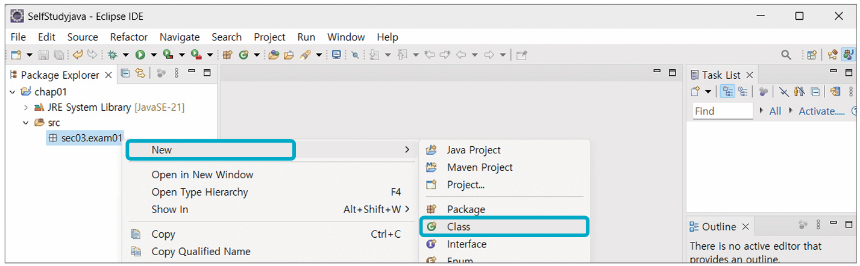
이클립스 소스 작성과 실행
Package Explorer 뷰에서 sec03.exam01 패키지를 선택하고 마우스 오른쪽 버튼을 클릭한 후 [New] – [Class]를 선택합한다.

Slide 36
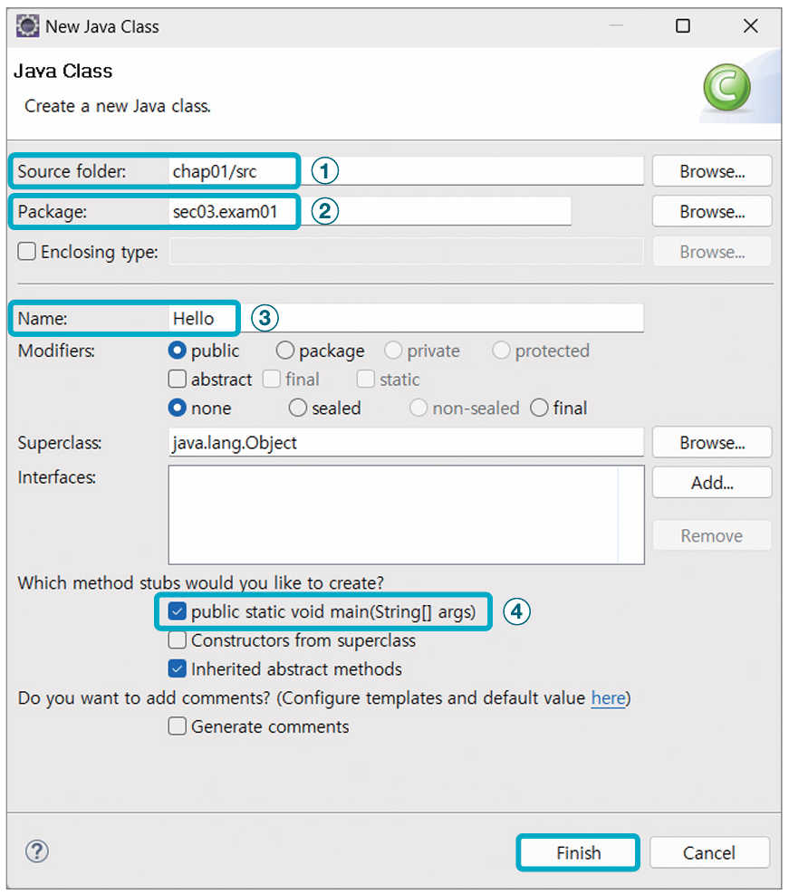
이클립스 소스 작성과 실행
[New Java Class] 대화상자에서 [Name] 입력란에 클래스 이름인 ‘Hello’를 입력합니다. 그리고 main() 메소드를 자동으로 추가하기 위해 [public static void main(String[] args)]를 체크한 후 [Finish] 버튼을 클릭한다.
① Source folder: 패키지가 생성될 폴더를 말한다.
② Package: 자바 소스 파일이 포함될 패키지를 말한다.
③ Name: 자바 소스 파일의 이름이자, 작성할 클래스 이름이다. 항상 첫 글자를 대문자로 작성하는 것이 관례이다.
④ public static void main(String[] args): 자바 소스 프로그램을 컴파일한 후 실행하려면 반드시 추가해야 한다.

Slide 37
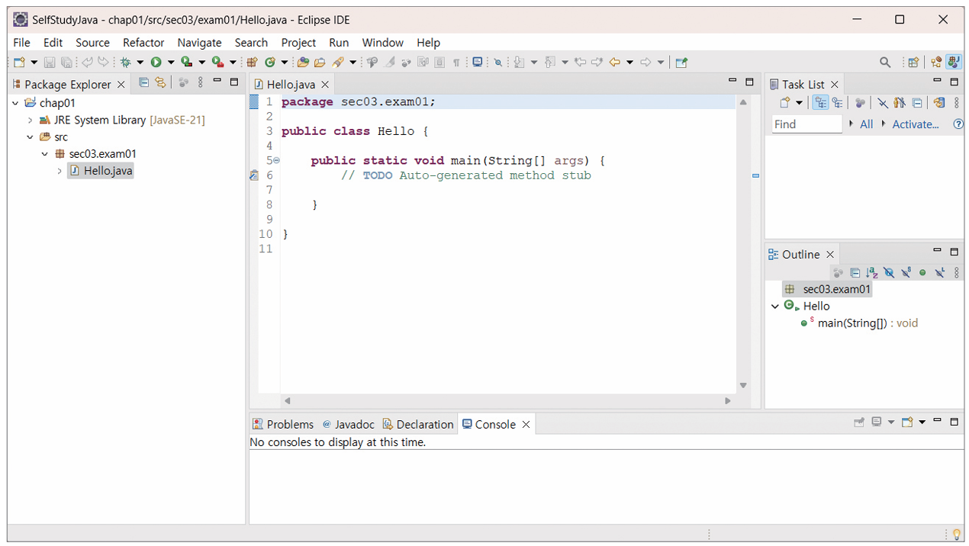
이클립스 소스 작성과 실행
Package Explorer 뷰를 보면 sec03.exam01 패키지 안에 Hello.java 소스 파일이 생성된 것을 볼 수 있습니다. Hello.java 편집 뷰도 자동으로 같이 열린다.

Slide 38
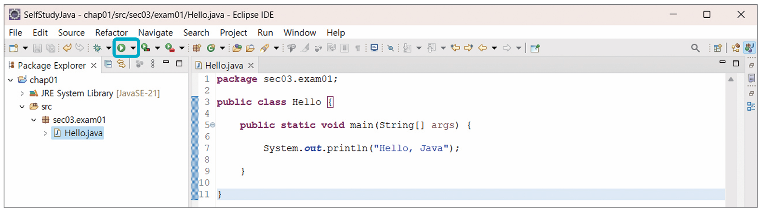
이클립스 소스 작성과 실행
Hello.java 편집 뷰에서 다음과 같이 작성합니다. 작성을 완료한 후 [File] – [Save] 메뉴를 실행하여 소스 파일을 저장하면 자동으로 컴파일이 된다.
이클립스는 컴파일을 위한 메뉴가 따로 없다.
package sec03.exam01;
public class Hello {
public static void main(String[] args) {
System.out.println("Hello, Java");
}
}
Package Explorer 뷰에서 소스 파일 Hello.java를 선택하고 툴 바에서 Run을 클릭해서 바이트 코드 파일을 실행

Slide 39
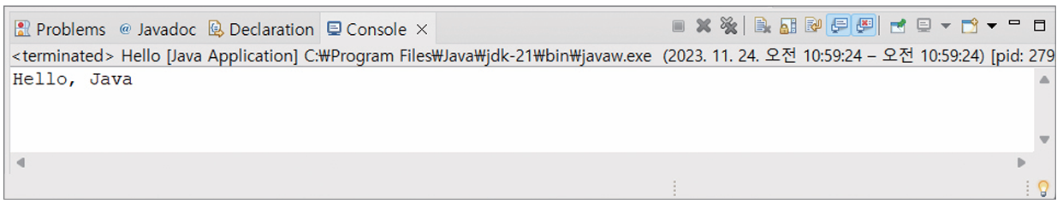
이클립스 소스 작성과 실행
성공적으로 실행되면 Console 뷰에 “Hello, Java”가 출력된다.

Slide 40
프로그램 소스 분석
package sec03.exam01;
public class Hello {
public static void main(String[] args) {
System.out.println("Hello, Java");
}
}
중괄호 {} 블록의 앞부분인 public class Hello를 클래스 선언부라고 한다. public class는 공개 클래스라는 뜻이고, Hello는 클래스 이름이다.
클래스 이름은 소스 파일명과 동일해야 하며, 대소문자도 일치해야 한다.
클래스는 필드 또는 메소드를 포함하는 블록, 메소드는 어떤 일을 처리하는 실행문들을 모아 놓은 블록을 말한다.
javac 명령어로 컴파일하면 클래스 이름에 .class가 붙어 바이트 코드 파일이 생성된다.
일반적으로 Hello.class를 Hello 바이트 코드 파일이라고 부르지 않고 Hello 클래스라고 간단히 부른다.
java 명령어로 바이트 코드 파일을 실행하려면 클래스 블록 내부에 다음과 같은 main() 메소드 블록을 가지고 있어야 한다.
중괄호 {} 블록의 앞부분인 public static void main(String[] args)를 메소드 선언부라고 한다.
그리고 괄호 () 바로 앞의 main은 메소드 이름이다.
java 명령어로 바이트 코드 파일을 실행하면 제일 먼저 main() 메소드를 찾아 블록 내부를 실행한다.

Slide 41
코드 주석 달기
주석은 프로그램 실행과는 상관업이 코드에 설명을 붙인 것이다.
ex)
package sec03.exam01;
public class Hello {
public static void main(String[] args) {
System.out.println("Hello, Java");
//System.out.println("Hello, Java2");
}
}
이때 주석처리된 부분은 실행되지 않음으로 Hello, Java2는 출력되지 않는다.

Slide 42
코드 주석 달기
주석은 프로그램 실행과는 상관업이 코드에 설명을 붙인 것이다.
ex)
package sec03.exam01;
public class Hello {
public static void main(String[] args) {
System.out.println("Hello, Java");
//System.out.println("Hello, Java2");
}
}
//행 주석 ➔ //부터 행 끝까지 주석처리
/* 범위 주석*/ ➔ /*와 */사이 모두 주석처리
단 문자열 내부에는 주석처리가 불가능하다.
ex)
System.out.println("Hello, Java /*주석처리불가*/ ");

Slide 43
실행문과 세미콜론
main()메소드 블록 내부에는 다양한 실행문이 실행된다.
package sec03.exam01;
public class Hello {
public static void main(String[] args) {
System.out.println("Hello, Java");
}
}
System.out.println("Hello, Java");은 괄호()안을 출력하는 실행문이다.
실행문 끝에는 반드시 세미콜론;을 붙여야한다.

